Slide 1
Общая теория конфликта: 1. Функции конфликта 2. Структура конфликта 3. динамика конфликтов.

Slide 2
Функции конфликта
1 Явные функции конфликта характери­зуются тем, что его последствия совпадают с целями, которые про­возглашали и преследовали оппоненты конфликта.
2 Скрытые (латентные) функции конфликта — такие, когда его последствия обнаруживаются лишь с течением времени и которые отличаются от намерений, ранее провозгла­шенных участниками конфликта.

Slide 3
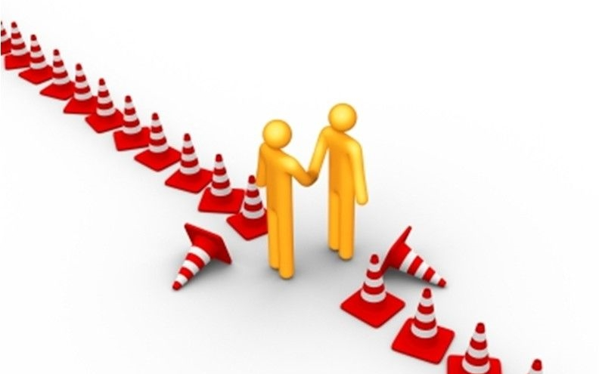
Общие конструктивные функции конфликта
1 Конфликт является способом обнаружения и фиксации противоречии и проблем в об­ществе, организации, группе.
2 Конфликт является формой разрешения противоречий.
3 Конфликт способствует снятию социальной напряженности и ликвидации стрессовой ситуации, помогает «выпустить пар», разря­дить обстановку и снять накопившуюся напряженность.
4 Конфликт может выполнять интегративную, объединительную функцию. Перед лицом внешней угрозы группа использует все свои ресурсы для сплочения и противоборства с внешним врагом.
5 Конфликт стимулирует групповое творче­ство, способствует мобилизации энергии для решения стоящих перед субъектами задач.

Slide 4
Конструктивные Функции конфликта на личностном уровне
познавательная функция по отношению к людям, которые принимают в нем участие. Именно в трудных критических (экзистенциальных) ситуациях и проявляются подлинный характер, ценности и мотивы поведения людей; не случайно говорят «друг познается в беде».
способствует самопознанию и адекватной самооценке личности
снятие психической напряженности в группе, снятие стресса участников

Slide 5
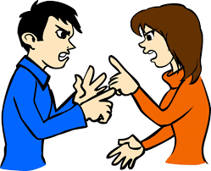
Деструктивные функции конфликта Общие деструктивные функции конфликта
насильственные методы разрешения, в результате могут быть большие человеческие жер­твы и материальные потери.
Конфликт может привести к замедлению темпов социального, экономического, политического и духовного развития общества. Более того он может вызвать стагнацию и кризис общественного разви­тия, возникновение диктаторских и тоталитаристских режимов.
нарастание в обществе на­строений пессимизма и упадком нравов.
Конфликт может повлечь за собой новые, более деструктивные конфликты.

Slide 6
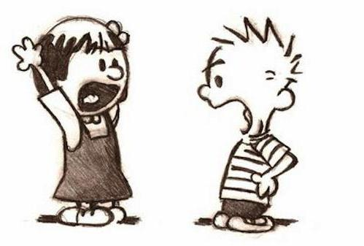
Деструктивные функции конфликта на личностном уровне
оказывает негативное воздействие на социально-психологический кли­мат в группе; личности.
разочарованию в своих возможно­стях и способностях,
чувство неуверенности в себе, потеря прежней мотивации и разрушение имеющихся ценностных ориентации и образцов поведения.

Slide 7
Структура конфликта
1) объект конфликта - ценность, по пово­ду которой возникает столкновение интересов участников кон­фликта;( материальные, духовные, социальные)
2) участники конфликта;
Основные участники конфликта ~ это всегда прямые, непос­редственные стороны, участвующие в противоборстве. Им принад­лежит решающая и наиболее активная роль в его возникновении и развитии.
Второстепенные – подстрекателей, организаторов. Эти лица не участвуют в конфликте напрямую, но способствуют развитию конфликта, вовлекают новых участников.
3) среда конфликта.
совокупность объективных условий конфликта. Макросреда - это совокупность условий взаимодействия людей, влияющих на большие социальные группы и государства. Микросреда влияет на малые группы, внутриличностное самочувствие и межличностное взаимодействие.
конфликтогены, т.е. слова («красные флажки»), действия (или бездействие), которые могут привести к конфликту.

Slide 8
Динамика конфликта
общая схема динамики конфликта складывается из следующих периодов:
1) предконфликтная ситуация (латентный период);
2) открытый конфликт (собственно конфликт):• инцидент (начало конфликта),• эскалация (развитие) конфликта,• завершение конфликта;
3) послеконфликтный период.

Slide 9
Предконфликтная ситуация
Предконфликтная ситуация — это возможность, а не действи­тельность конфликта, который не возникает на пустом месте, а выз­ревает постепенно, по мере развития и обострения противоречий, его вызывающих. Эти противоречия и факты, приводящие к проти­воборству, вначале не обнаруживаются ясно и отчетливо, они скры­ты за множеством случайных и второстепенных явлений. Это пери­од накопления факторов и процессов, которые могут привести к конфликту. Поэтому довольно часто и вполне справедливо его на­зывают латентным периодом конфликта, предконфликтным перио­дом или инкубационным состоянием конфликта. Мы его будем на­зывать предконфликтной ситуацией.
В предконфликтной ситуации будущие оппоненты конфликта еще не осознают в полной мере последствий уже наметившихся в действи­тельности различий и даже противоречий интересов.

Slide 10
Открытый конфликт
Если намечающиеся на предконфликтной стадии противоречия интересов разрешить не удается, рано или поздно предконфликтная ситуация переходит в открытый конфликт. Наличие противобор­ства становится очевидным всем.
Инцидент
Переход конфликта из латентного состояния в открытое противоборств происходит в резуль­тате того или иного инцидента (от лат. incidens — случай, случающийся). Инцидент — это тот случай, который инициирует открытое противо­борство сторон. Инцидент конфликта слезет отличать от его повода. Повод — это то конкретное событие, которое служит толчком, предметом к началу конфликтных действий. При этом оно может возникнуть случайно, а может и специально придумываться, но во всяком случае повод еще не есть конфликт. В отличие от этого инцидент — это уже конфликт, его начало.

Slide 11
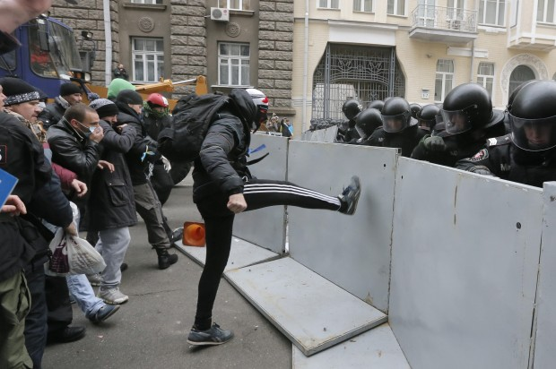
Эскалация конфликта — это ключевая, самая напряженная его стадия, когда происходит обострение всех противоречий между его участника­ми и используются все возможности для победы в противоборстве.
Эмоции часто начинают заглушать разум, логика уступает чувствам. Главная задача состоит в том, чтобы любой ценой нанести как можно боль­ший вред противнику.

Slide 12
Завершение конфликта
Это последний этап открытого периода конфликта. Он означает любое его окончание и может выражаться в коренной перемене цен­ностей субъектами противоборства, появлении реальных условий его прекращения или сил, способных это сделать. Часто завершение конфликта характеризуется тем, что обе стороны осознали безре­зультатность продолжения конфликта и вообще, что «так больше жить нельзя». Хотя завершение конфликта, вообще говоря, может быть связано и с уничтожением одного или даже обоих его субъектов.

Slide 13
Послеконфликтный период
Последней стадией в динамике конфликта является послеконфликтный период, когда ликвидируются основные виды напряжен­ности, отношения между сторонами окончательно нормализуются и начинают преобладать сотрудничество и доверие.
Постконфликтный синдром. За завершением конфликта может следовать, таким образом, постконфликтный синдром, выражающийся в напряженных взаимоотно­шениях бывших оппонентов конфликта. А при обострении проти­воречий между ними постконфликтный синдром может стать ис­точником следующего конфликта, причем с другим объектом, на новом уровне и с новым составом участников.

